Slide 1


TRABAJO FIN DE GRADO
PRESENTACIÓN

Slide 2
Elaboración de un plan de mantenimiento para planta de extrusión de plástico
Grado en Ingeniería Electrónica Industrial y Automática
AUTOR: CARLOS COLLADO CLIMENT
TUTORA: Mª PILAR MOLINA PALOMARES
COTUTOR: JOSÉ ALFONSO ANTONINO DAVIU
Valencia, Julio 2017

Slide 3

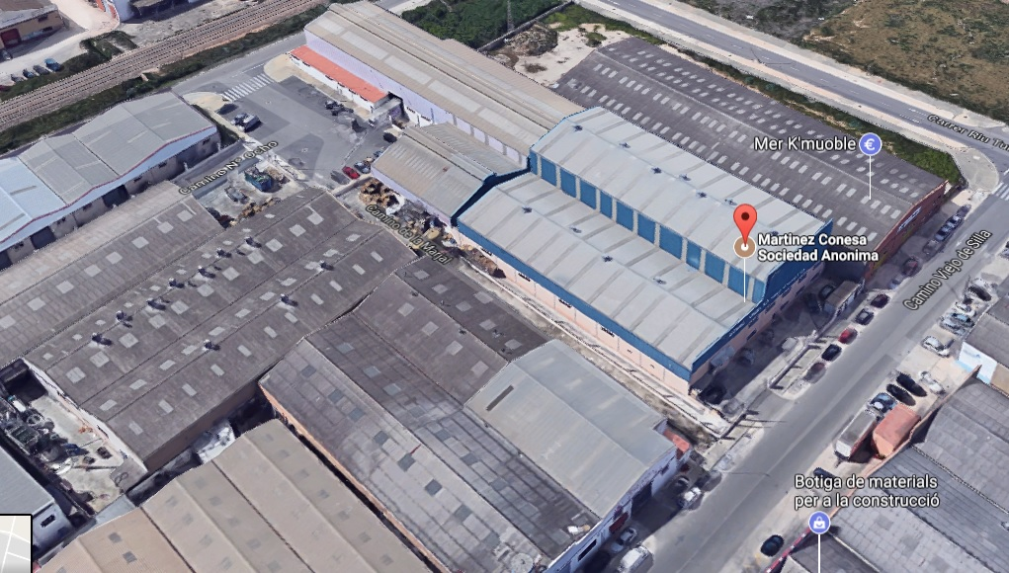
INTRODUCCIÓN

Slide 4
JUSTIFICACIÓN
¿Cómo surgió la idea?
Propuesta por la empresa → Actual puesto de trabajo
Motivación:
Involucración con la empresa
Competencias plan de estudios →(Máster Ing. MNTO)
Estudio de la maquinaria
Aportación de contenido

Slide 5
OBJETIVOS
Implantación sistema de mejora para la gestión del mantenimiento de la maquinaria
Identificación de equipo → Codificación
Organización
Control de stock de repuestos
Establecer rutinas → MNTO. PREVENTIVO
Bases de datos → análisis de indicadores de gestión de mantenimiento

Slide 6
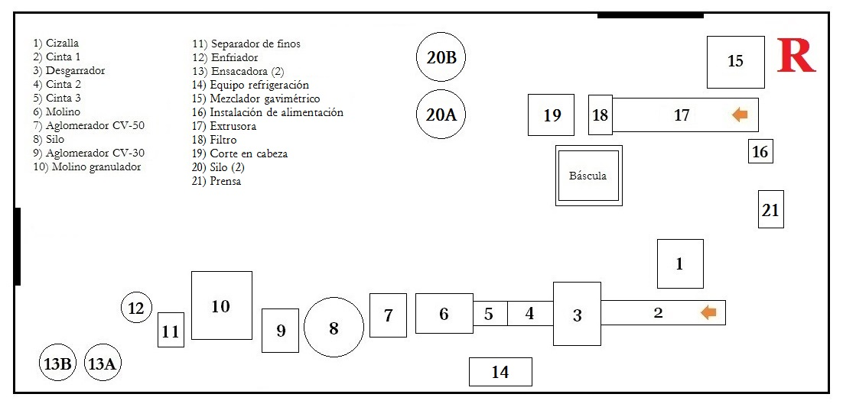
DESARROLLO
1) Identificación del equipo → Codificación

Slide 7
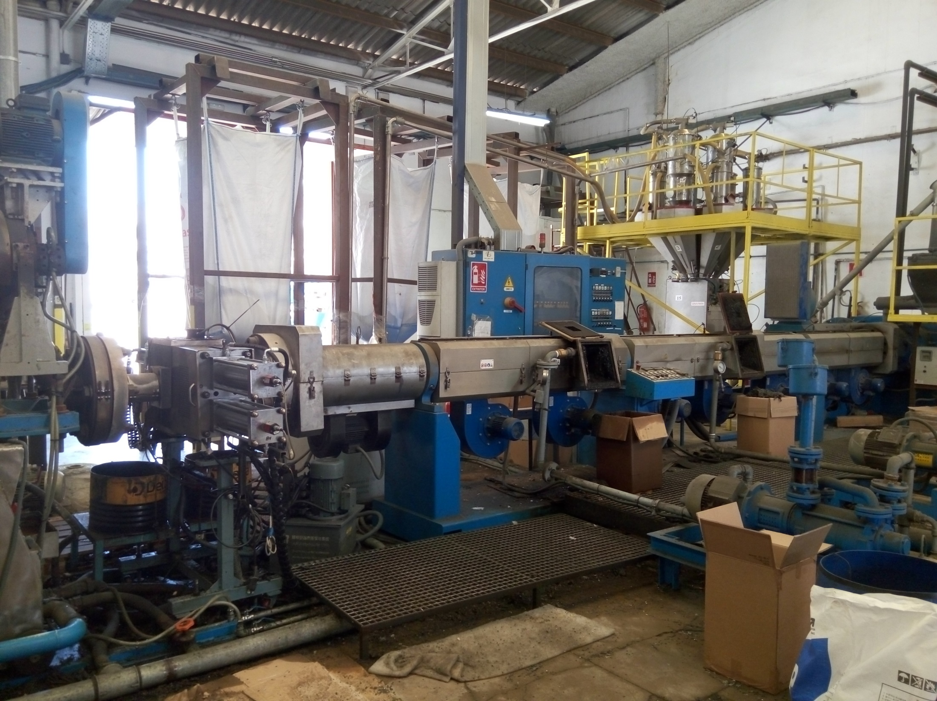

Slide 8
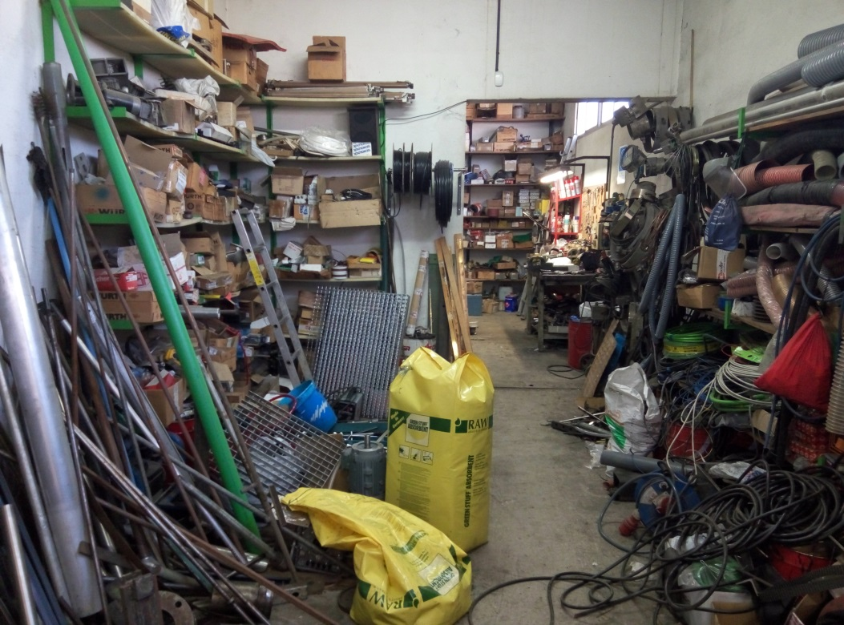
DESARROLLO
2) Organización
Documentación
Manuales
Datasheets
Esquemas eléctricos
Taller
Sistema de gavetas / codificación → Localización

Slide 9
DESARROLLO
3) Seguimiento de partes de trabajo y hojas tipo check list.
Partes de trabajo → Base de datos:
Constancia: Intervenciones, operario, tipo de falla, etc.
Control de stock de repuestos
Datos: Análisis de la gestión de mantenimiento
[Disponibilidad – Fiabilidad – Mantenibilidad]

Slide 10
DESARROLLO
4) Diseño e implantación de planes individuales para mantenimiento preventivo.
PLANIFICACIÓN → Tareas rutinarias
DISEÑO
Manuales de fabricantes
Observación del funcionamiento
Estudio de intervenciones correctivas→ Partes de trabajo

Slide 11
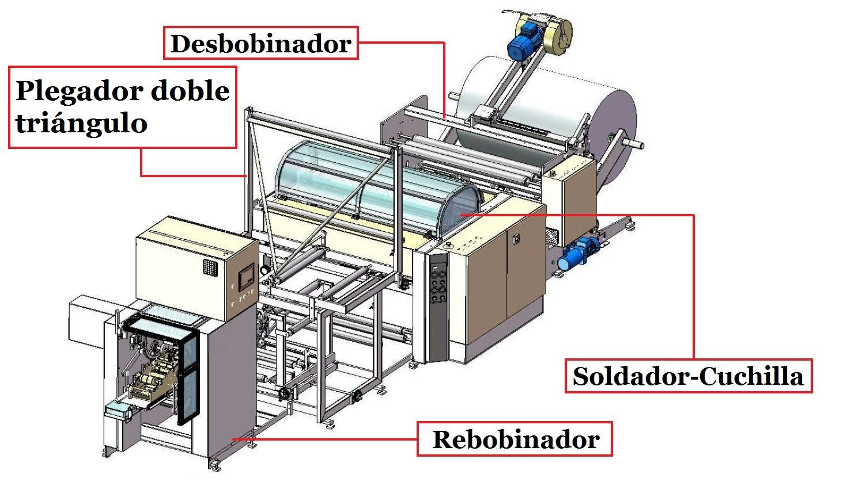
PLAN DE MANTENIMIENTO PREVENTIVO
Ejemplo: Confeccionadora de rollos de bolsas

Slide 12
PUNTO | MANTENIMIENTO SEMANAL
6 | Comprobar nivel de aceite de la instalación neumática (general) y comprobar que no hay agua condensada en el filtro/regulador
7 | Engrasar por engrasador con MOLYKOTE BR2 Plus o similar, los cojinetes ubicados en el puente soldador – cuchilla
8 | Engrasar por engrasador con MOLYKOTE BR2 Plus o similar, las dos deslizaderas horizontales y las dos verticales, en el soldador - cuchilla
13 | Lubricar con WURTH HTS o similar, las pinzas del rebobinador
14 | Lubricar con WURTH HTS o similar, los rodamientos y las pistas de giro del rebobinador
15 | Lubricar con WD-40 ó similar, los colines de la cuchilla de la guillotina y los rodamientos de la etiquetadora
17 | Limpieza de los espejos reflectores de las fotocélulas que se encuentran en la salida del rebobinador

Slide 13
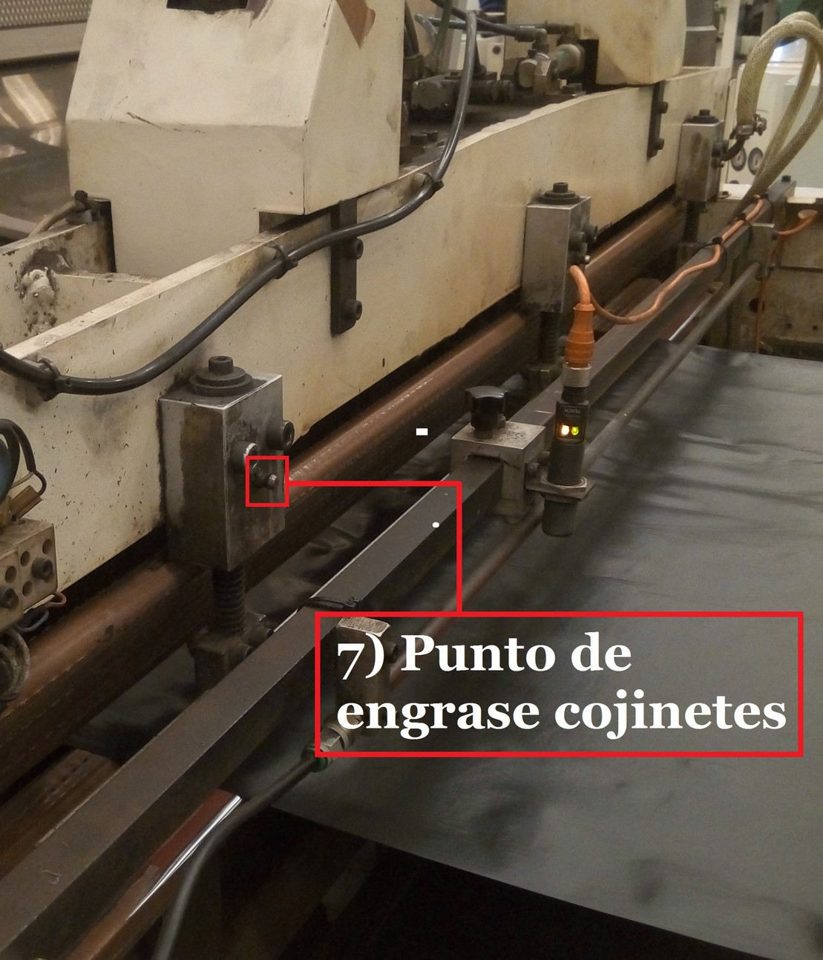
7 | Engrasar por engrasador con MOLYKOTE BR2 Plus o similar, los cojinetes ubicados en el puente soldador – cuchilla

Slide 14
DESARROLLO: PLANIFICACIÓN
 |  |  |  | JULIO 2017
 |  |  |  | 3 | 4 | 5 | 6 | 7 | 10 | 11 | 12 | 13 | 14 | 17 | 18 | 19 | 20 | 21 | 24 | 25 | 26 | 27 | 28 | 29 | 30 | 31
COD. | MAQUINA | FUNCIÓN | HORA | L | M | X | J | V | L | M | X | J | V | L | M | X | J | V | L | M | X | J | V | L | M | X
C.07 | Amutec | Preventivo semanal | 10:30:00
 |  | Preventivo mensual | 10:30:00
C.04 | Amutec | Preventivo semanal | 10:30:00
 |  | Preventivo mensual | 10:30:00
C.11 | Amutec | Preventivo semanal | 10:30:00
 |  | Preventivo mensual | 10:30:00
C.01 | Cierra fácil | Preventivo semanal | 14:00:00
 |  | Preventivo mensual | 18:00:00

Slide 15
DESARROLLO
5) Gestión de stock de repuestos
Identificación:
Piezas sometidas a desgaste: Fricción
Consumibles: vida útil breve → elevada frecuencia de sustitución
Piezas móviles
Componentes eléctricos → Incertidumbre: Redundancia
Clasificación niveles de necesidad:
Nivel A: Primera necesidad. DISPONIBILIDAD PLANTA
Nivel B: Proveedores localizados (plazos de entrega)
Nivel C: Repuestos prescindibles

Slide 16
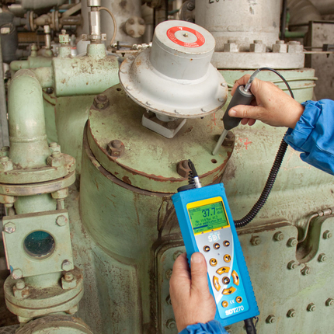
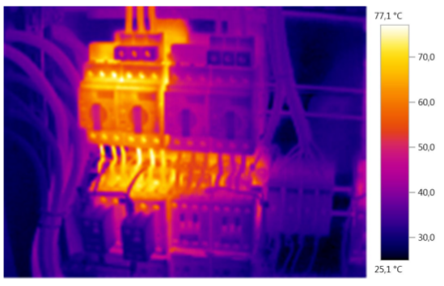
PROPUESTA DE FUTURAS MEJORAS
1) Adquisición de equipo de medición para análisis de mantenimiento predictivo
Análisis mediante termografía
Análisis por ultrasonidos

Slide 17
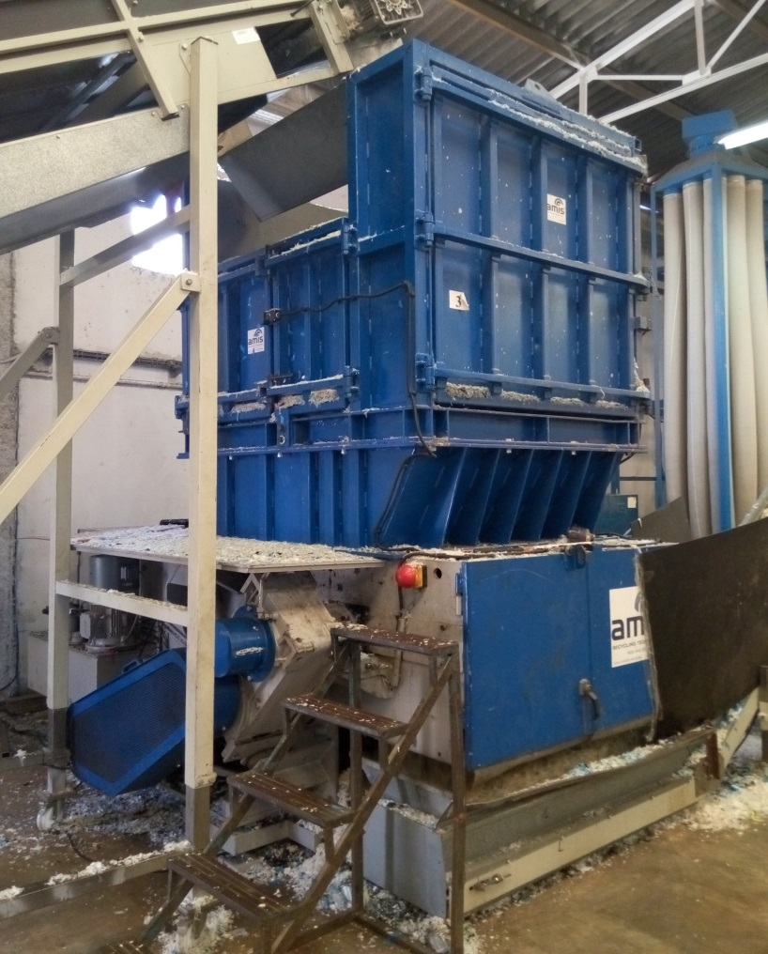
PROPUESTA DE FUTURAS MEJORAS
Análisis de vibraciones → Servicio externo
DESGARRADOR:
Rotor → 2 motores simétricos
Necesidad de detección de:
Desalineamientos
Fallos en el rotor (roturas de barra)
Posibles fallos en rodamientos
Holguras, fallos de sustentación

Slide 18
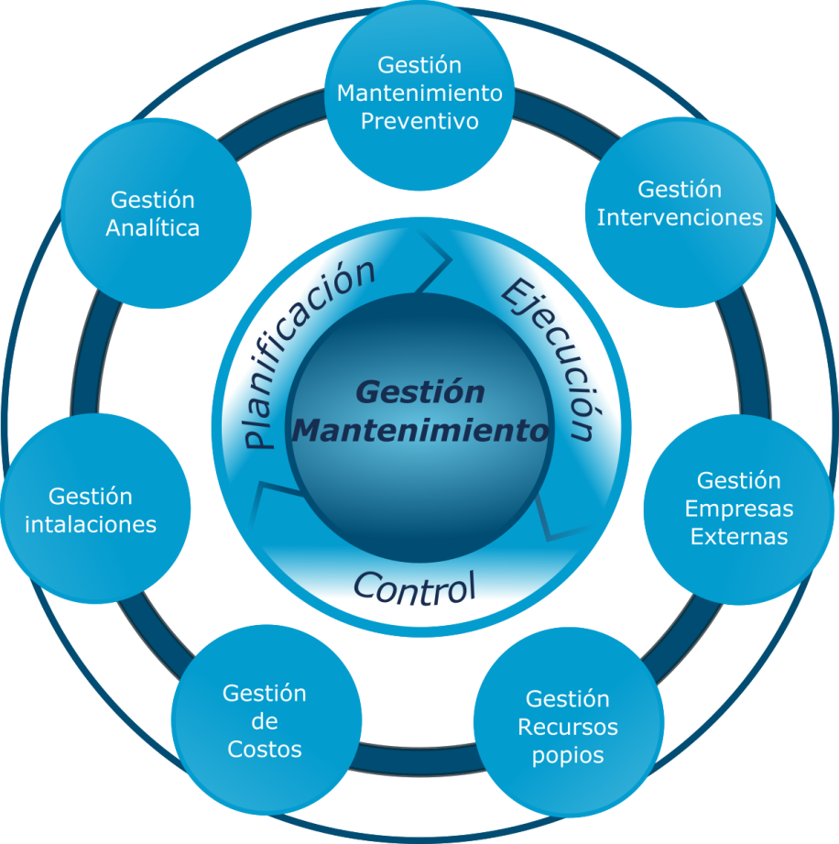
PROPUESTA DE FUTURAS MEJORAS
2) Adquisición de software GMAO
(Gestión de Mantenimiento Asistida por Ordenador)
Agilizar toma de decisiones
Optimizar tareas
Analizar averías, tiempos de reparación
Facilitar planificación
Control de stock
Documentación: Fichas técnicas, manuales, etc.

Slide 19
PRESUPUESTO
C1 - Gastos en stock de primera necesidad
Nº | Descripción | Características | Cantidad | Precio unitario | P. total
1 | Teflón natural | 0.12 mm | 80 metros | 5.5 | 440
2 | Teflón adhesivo | 0.08 mm | 10 metros | 26.4 | 264
3 | Grasa | Molikote BR2 Plus | 120 kg | 12.15 | 1.458
4 | Filtros tubulares INOX malla 1.5 mm | 95 X 85 mm | 4000 uds | 3.98 | 15.920
5 | Filtro acrílico | 18 mm | 80 metros | 6.1 | 488
6 | Aceite hidráulico | Drop 380 | 300 litros | 2.2 | 660
7 | Silicona en aerosol 500 ml |  | 20 uds | 14.20 | 284
 |  |  |  |  | 19.514

Slide 20
C2 - Gastos en stock de repuestos
Nº | Descripción | Características | Cantidad | P. unitario | P.total
1 | Juego cuchillas | 560 x 120 x 28 mm | 16 | 132 | 2.112
5 | Hilera | Diámetro 450 mm | 1 | 1320 | 1.320
7 | cuchilla | 1380 mm | 2 | 384 | 768
8 | Rodamiento | 23132-K | 1 | 1197 | 1.197
12 | Rodamiento | 6206-2RS | 1 | 92.07 | 92,07
13 | Rótula | GAKR-8-PW | 4 | 33.5 | 134
14 | Manguito de montaje | H-3132 | 1 | 242.72 | 242.72
16 | Correa trapezoidal | 2/RSPB 2360 | 4 | 46.25 | 185
18 | Correa dentada | HTD 1600 8M | 4 | 35.20 | 140,8
19 | Correa dentada | 25AT10 – 1060 | 1 | 168.84 | 168,84
20 | Tornillo allen | M20x 70 mm | 60 | 4.92 | 295,2
22 | Tornillo hexagonal | M18x 60 | 40 | 3.86 | 154,4
23 | Tornillo allen | M24x130 mm | 60 | 9.83 | 589,8
25 | Convertidor frecuencia | 7.5 Kw | 1 | 514 | 514
27 | Contactor | LC1D09B7 9A | 2 | 28.18 | 56,36
28 | Escobillas de carbón | EG321 | 12 | 33.05 | 396,60
31 | Juntas tóricas de vitón | 110,72X3,53 | 6 | 47.50 | 285
 |  |  |  |  | 10.208,25

Slide 21
C3 - Gastos adicionales
Nº | Descripción | Características | Cantidad | P. Unitario | P. Total
1 | Contadores horarios |  | 4 | 112 | 448
2 | Indicadores (displays) |  | 8 | 203 | 1.624
3 | Armario documentación | 2000x1800x450 mm | 1 | 436 | 436
4 | Focos led |  | 30 | 210 | 6300
5 | Nóminas técnicos de mantenimiento (14 pagas y media) |  | 2 | 1040 brutos / mes | 30.160 Brutos/ año
 |  |  |  |  | 38.968

Slide 22
C4 - Gastos externos
Nº | Descripción | Frecuencia / año | Precio unitario | P.total
1 | Mantenimiento compresores | 6 | 221.40 | 1.328,4
2 | Mantenimiento equipo de refrigeración | 2 | 265.30 | 530,6
3 | Afilado de cuchillas | 4 | 96 | 384
4 | Afilado de cuchillas | 3 | 112 | 336
5 | Afilado de cuchillas | 3 | 96 | 288
6 | Afilado de cuchillas | 3 | 48 | 144
7 | Limpieza general fábrica | 2 | 780 | 1.560
8 | Limpieza maquinaria | 12 | 800 | 9.600
 |  |  |  | 12.312

Slide 23
COSTE TOTAL = C1 + C2 + C3 + C4 = 81.002,25 Euros

Slide 24
CONCLUSIONES
Correctivo Vs preventivo / predictivo
PREVENTIVO: Feedback → Continuidad
Gestión eficiente de stock
Finalidad positiva en la empresa

Slide 25

¡Gracias por su atención!

Slide 26
Elaboración de un plan de mantenimiento para planta de extrusión de plástico
Grado en Ingeniería Electrónica Industrial y Automática
AUTOR: CARLOS COLLADO CLIMENT
TUTORA: Mª PILAR MOLINA PALOMARES
COTUTOR: JOSÉ ALFONSO ANTONINO DAVIU
Valencia, Julio 2017

